Slide 1
MIPS assembler and simulator (Appendix A.9)

Slide 2
SPIM : MIPS simulator
Downloadable from http://spimsimulator.sourceforge.net/
Tutorials at https://booksite.elsevier.com/9780124077263/spim_tutorials.php
Run setup after unzipping the package
Open the assembly source code.
F10 : Single step
Windows :
Register window
Text Segment window
Data Segment window
Messages window
Console window (separate)

Slide 3
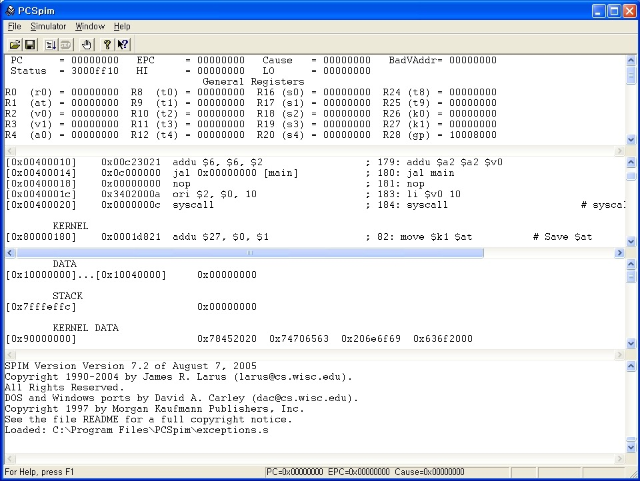
Register window
Text segment window
address
memory contents
Data segmentwindow
Message window

Slide 4
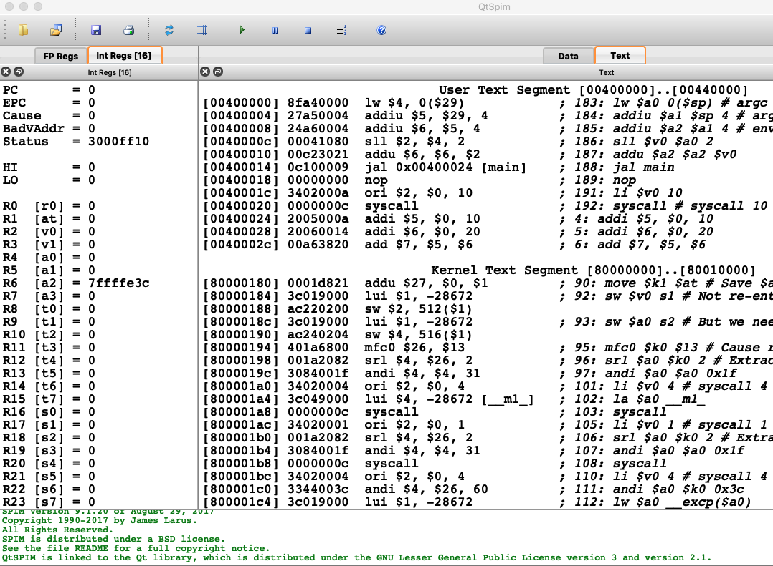

Slide 5
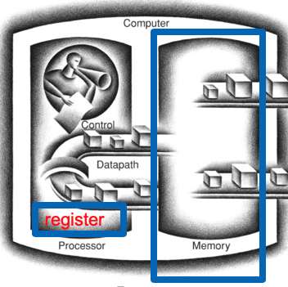

Slide 6
Exercise
text editor 를 사용하여 다음과 같은 내용으로 addi.s 라는 화일을 만든다.
.text
.globl main
main:
addi $t0, $0, 10 # $t0 is an alias of $8
addi $t1, $0, 16
add $t2, $t0, $t1
spim 에서 addi.s 을 open 하여 f10 으로 한 줄씩 수행한다.

Slide 7
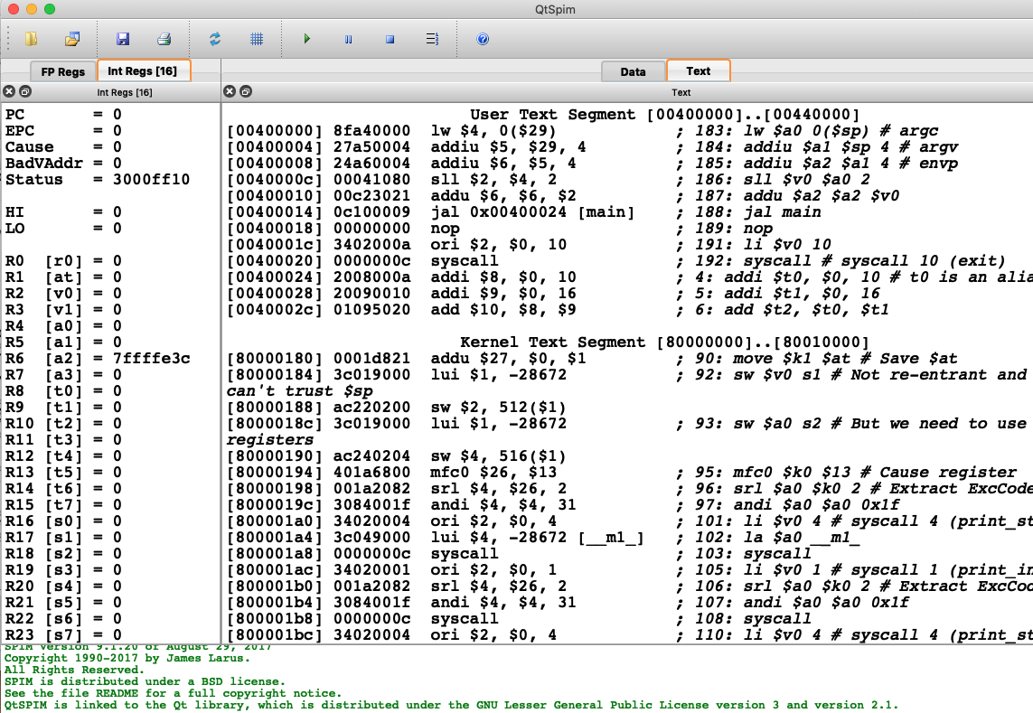
File Open
메모리에 저장된 내용을 disassemble 한 것
source file 에 쓰인 내용
메모리 주소
메모리에 저장된 내용

Slide 8
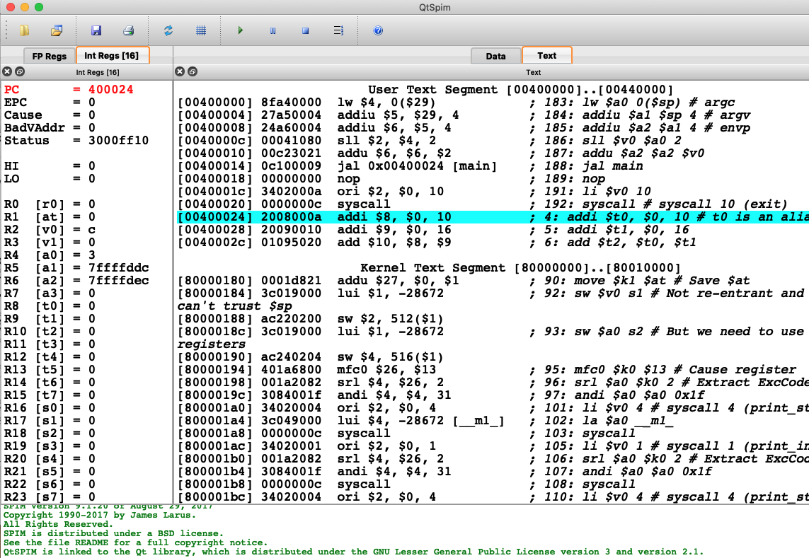
F10 : Single Step Execution

Slide 9
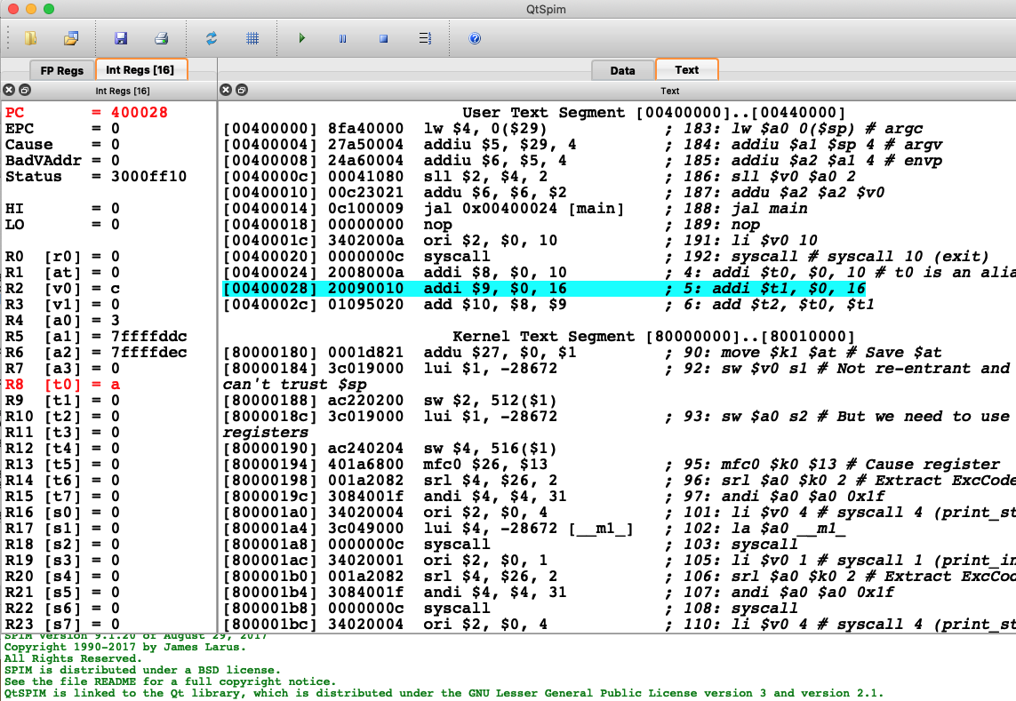

Slide 10
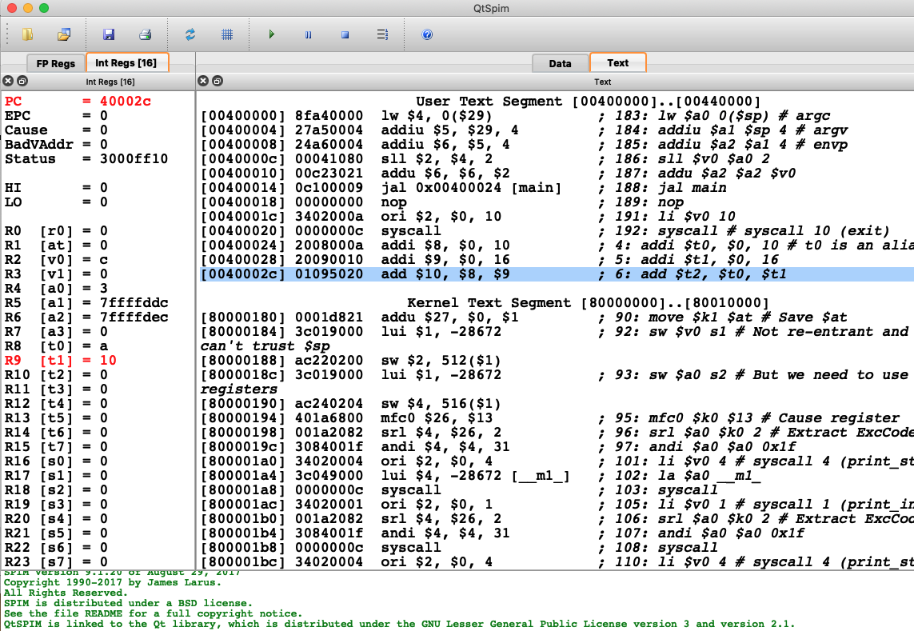

Slide 11
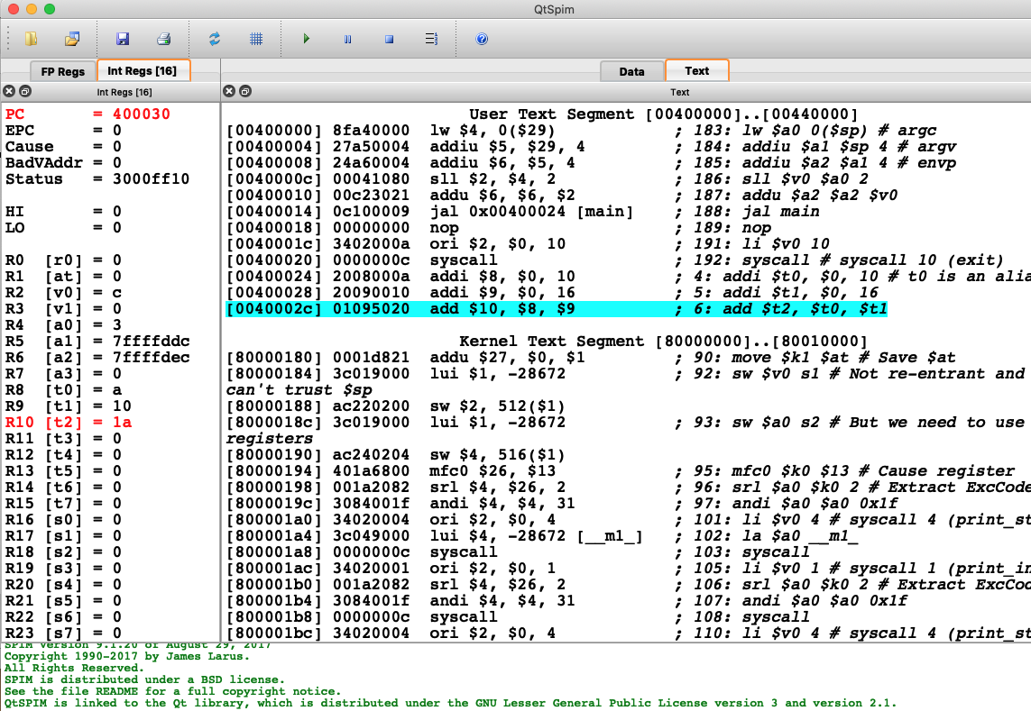

Slide 12
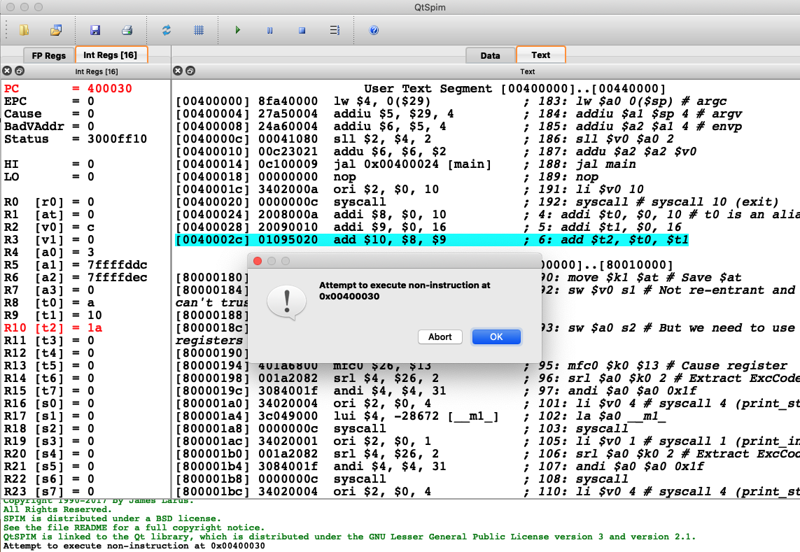

Slide 13
HW1 : Due 9/16 자정
spim 설치
addi.s 작성
spim 에서 수행하여 레지스터 8,9,10 의 내용이 보이는 화면을 캡춰하여 ecampus 과제 1로 upload 할 것.

